Slide 1
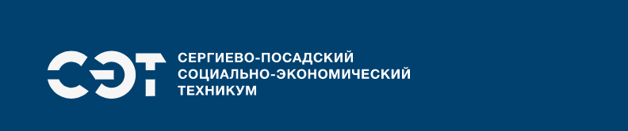
«РАБОТА С РОДИТЕЛЯМИ (ЗАКОННЫМИ ПРЕДСТАВИТЕЛЯМИ) ОБУЧАЮЩИХСЯ В УСЛОВИЯХ ИНКЛЮЗИВНОГО ОБРАЗОВАНИЯ С СИСТЕМЕ спо»
Практики РАБОТЫ С РОДИТЕЛЯМИ (ЗАКОННЫМИ ПРЕДСТАВИТЕЛЯМИ) ОБУЧАЮЩИХСЯ сп сэт в рамках классного руководства.
Кирилина Елена Геннадьевна

Slide 2


Некоторые принципы работы педагогов СПО с семьями, имеющими инвалидов:
Принятие обучающегося с ОВЗ наравне с другими обучающимися;
Включение ребёнка с ОВЗ в одинаковые виды деятельности, разница — в постановке других задач;
Вовлечение обучающегося в групповое решение задач;
Применение разнообразных форм коллективного участия: игры, конкурсы, совместные проекты, смотры знаний;
Информирование родителей о возможностях, которые предоставляются при реализации адаптированных основных программ профессионального обучения;
Психологическая поддержка родителей;
Создание группы поддержки для родителей, где они могут делиться опытом и получать советы.

Slide 3

Цели практики работы с родителями (законными представителями)
Повышение педагогической культуры родителей.
Вовлечение родителей в совместную с детьми и педагогами учебно-познавательную, культурно-досуговую, общественно-полезную деятельность.
Участие родителей в управлении техникумом (совет техникума, родительские комитеты).
Профилактика деструктивного поведения детей и молодёжи через взаимодействие с семьёй.

Slide 4
Задачи практики работы с родителями
(законными представителями):
1. Консультирование и просвещение родителей по психолого-педагогическим проблемам (видеолекции, вебинары в чате, индивидуальные консультации, практикумы).
2. Участие родителей в педагогических консилиумах, собираемых в случае возникновения острых проблем, связанных с обучением и воспитанием конкретного ребёнка.
3. Помощь со стороны родителей в подготовке и проведении общих и внутригрупповых мероприятий воспитательной направленности.
4. Изучение особенностей семьи — составление социально-демографического портрета семьи.

Slide 5
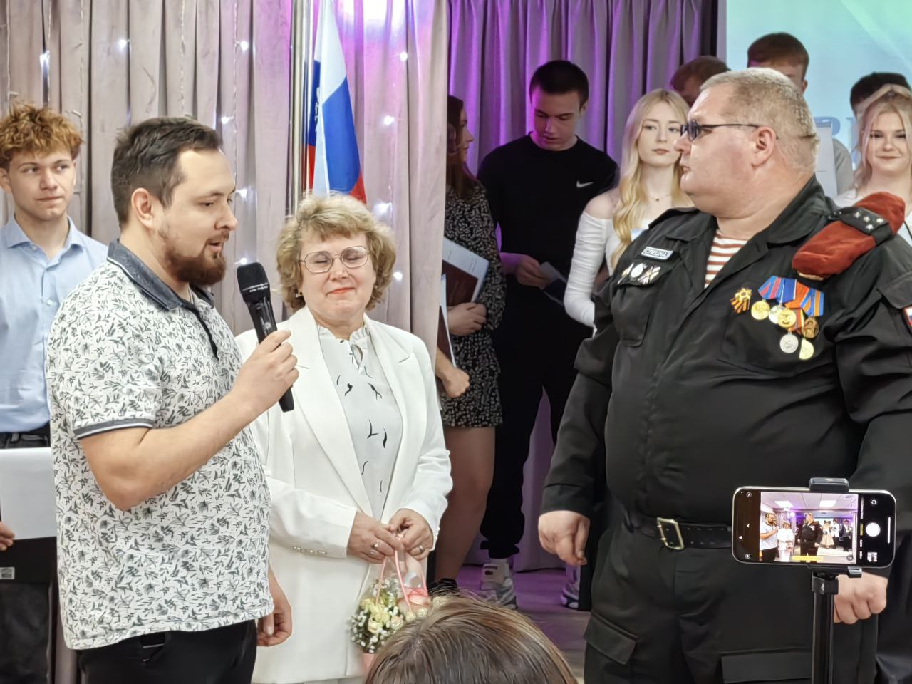
Апробация практики работы с родителями: тематические встречи, беседы

Slide 6
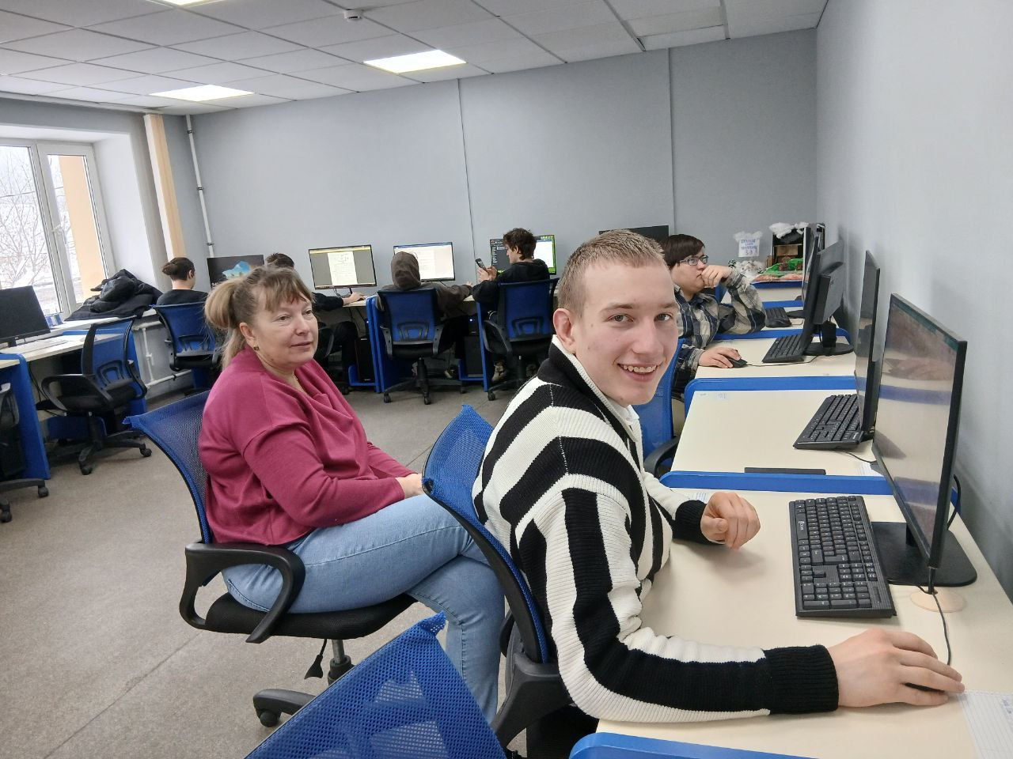
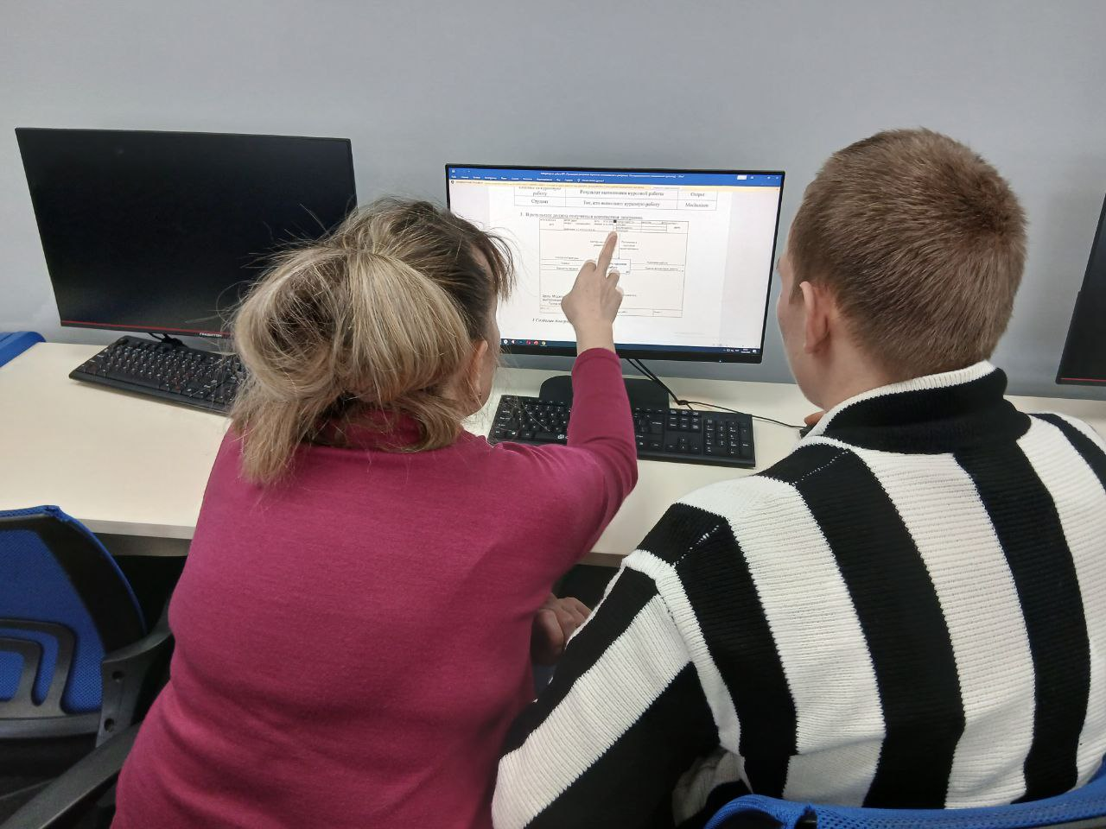
Апробация практики работы с родителями: индивидуальный подход

Slide 7
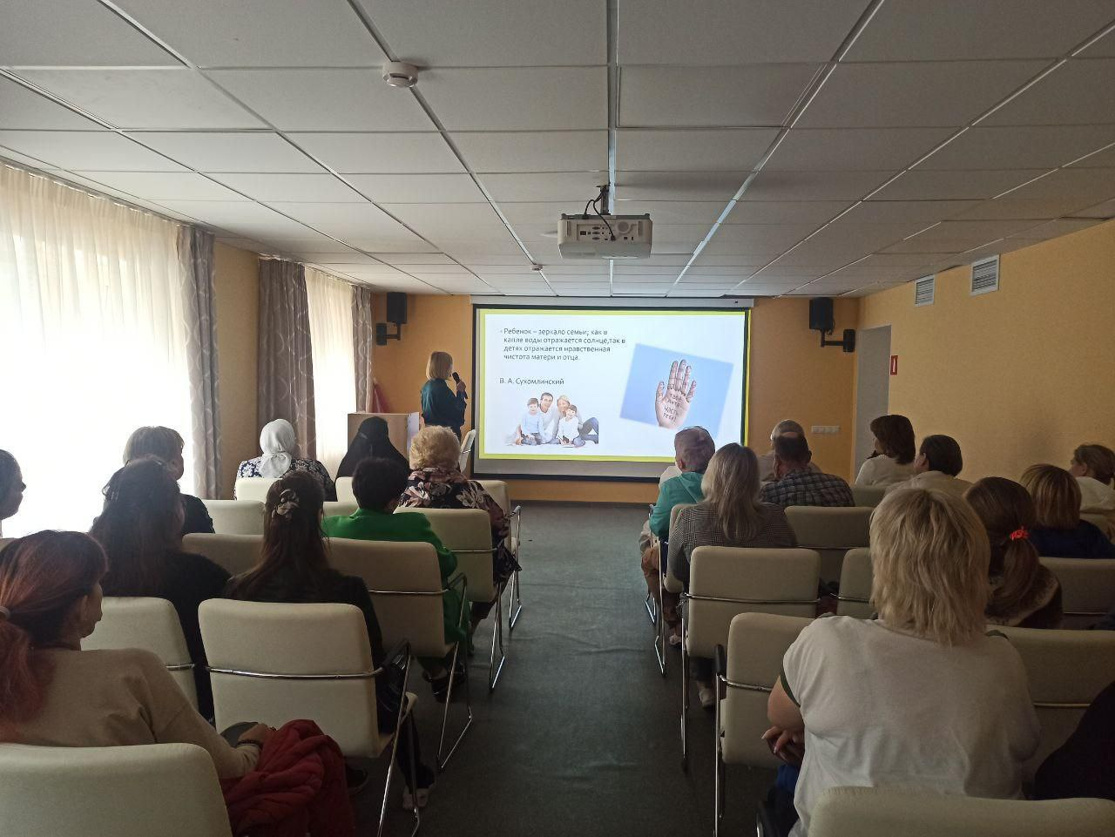
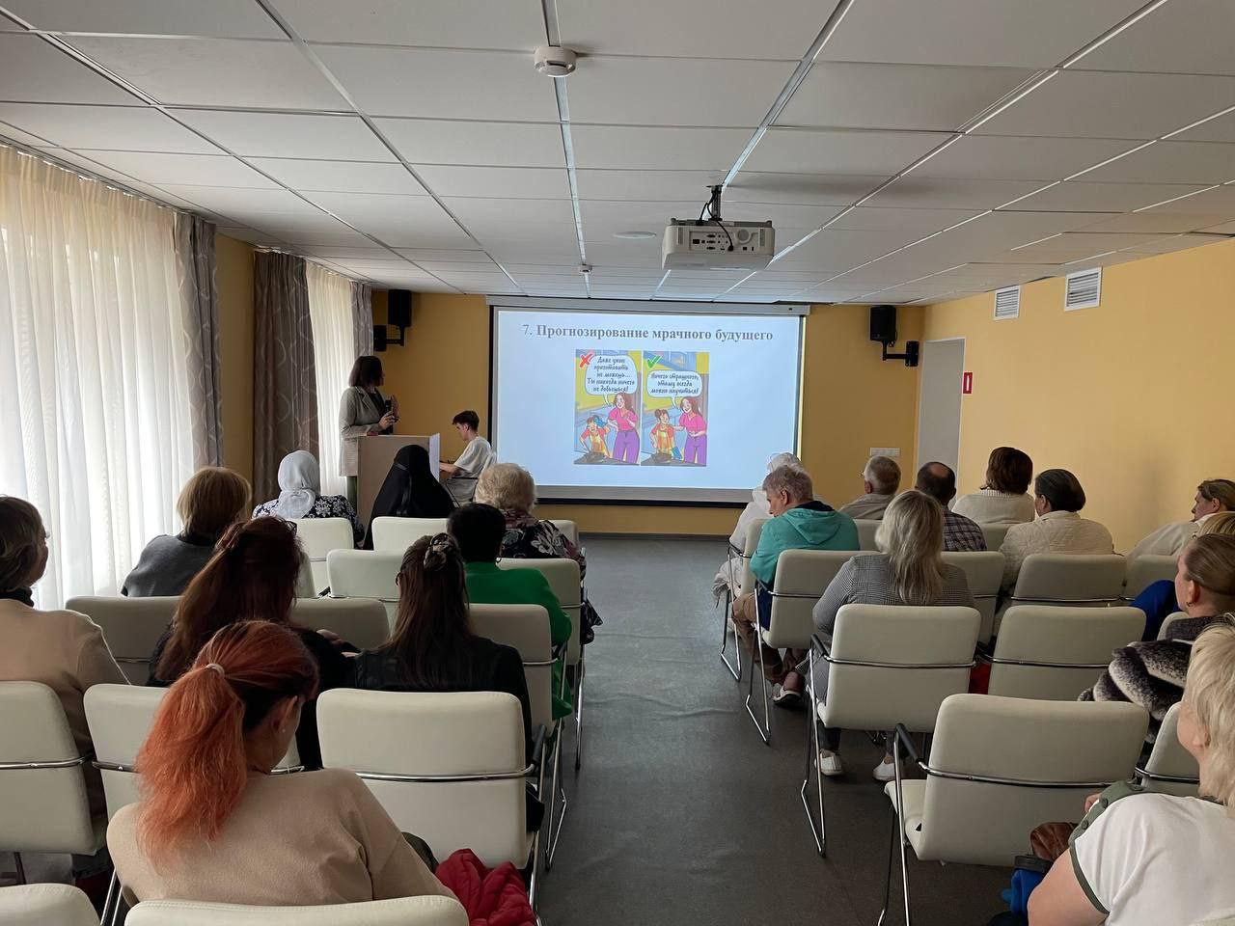
Апробация практики работы с родителями: лекции, тренинги

Slide 8
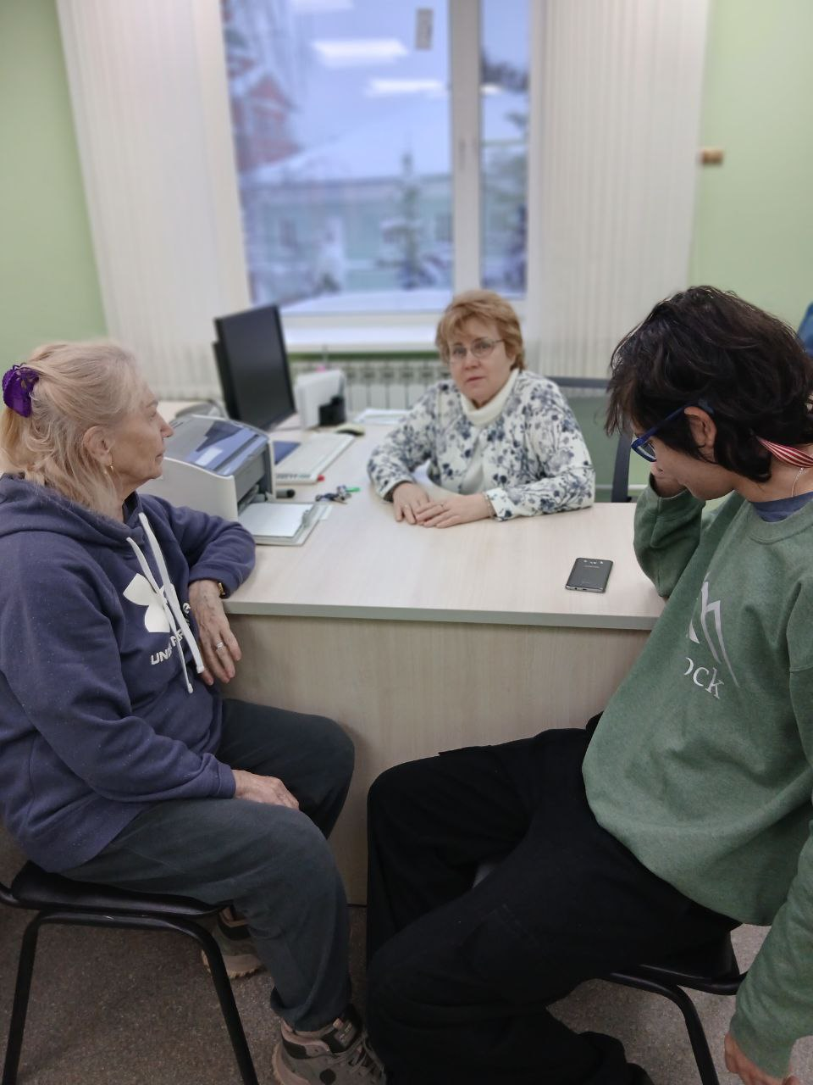
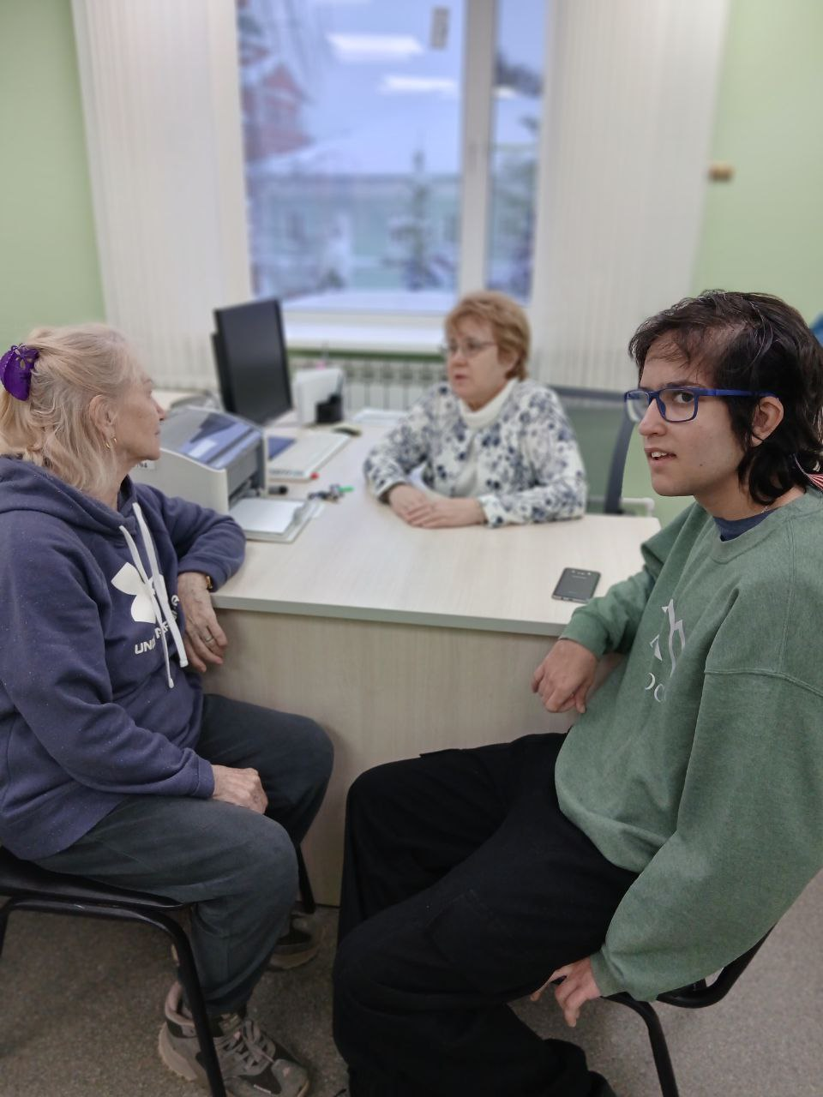
Апробация практики работы с родителями, беседы с родителями

Slide 9
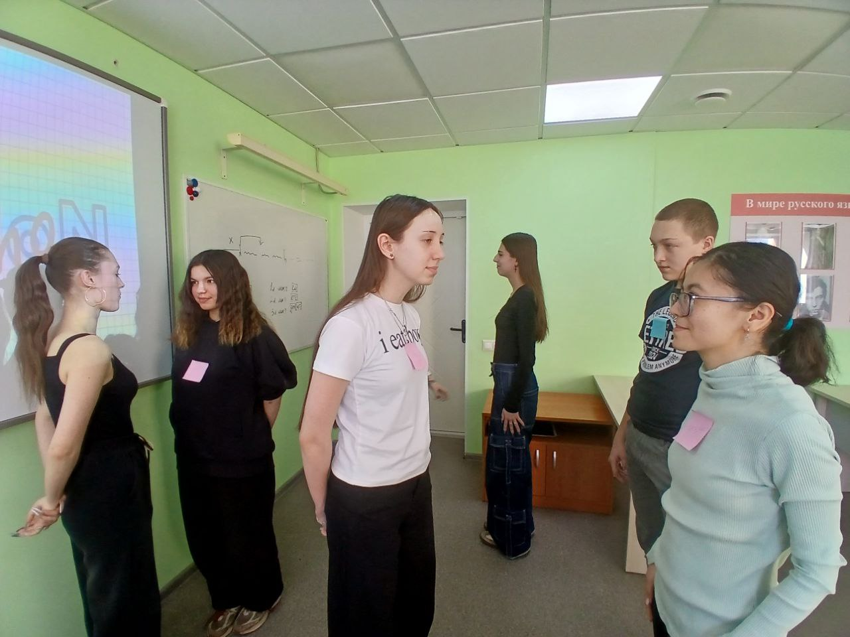
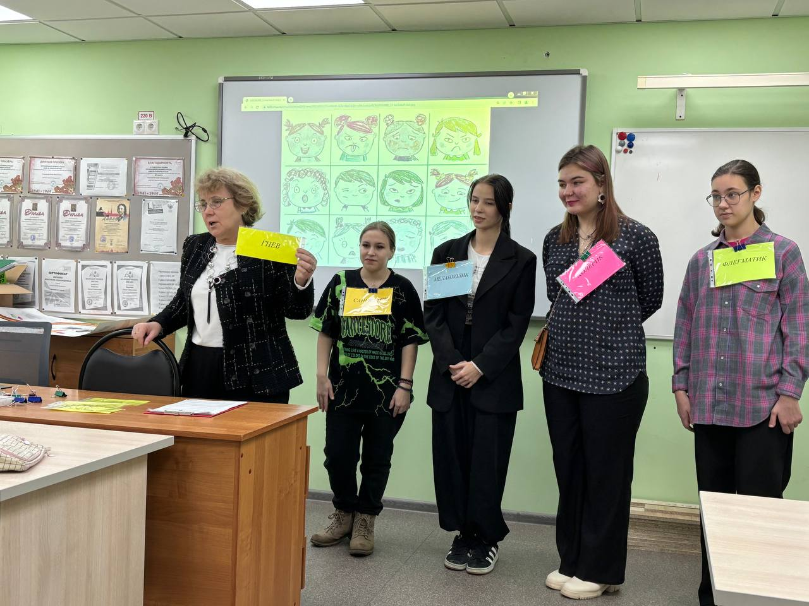
Апробация практики работы с родителями, психологические консультации с детьми

Slide 10


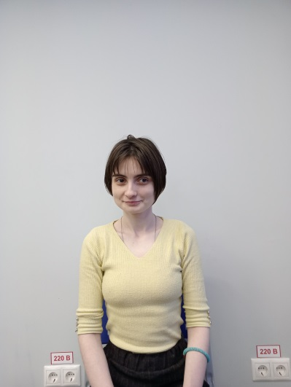
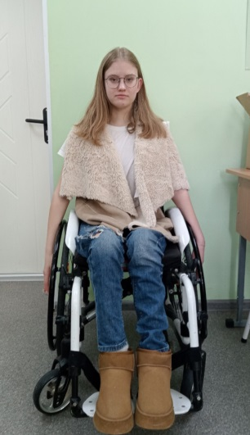
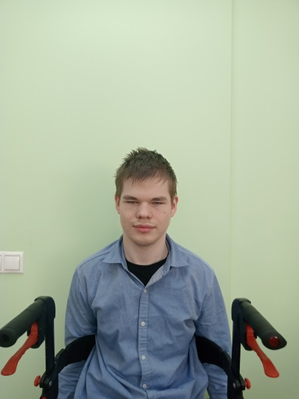
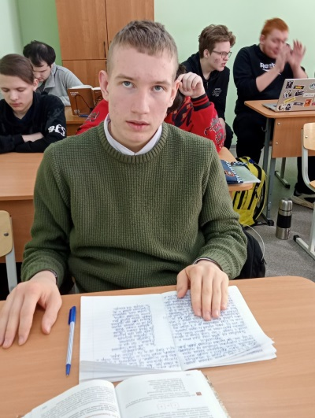






Результат инклюзивной практики

Slide 11
Заключение
Практика работы с родителями (законными представителями), принятая в Социально-экономическом техникуме не только помогает обучающимся с инвалидностью и ОВЗ правильно войти в группу, пройти период адаптации, хорошо учиться и закончить техникум, получить специальность, но и найти свое место в жизни, раскрыть свой потенциал и реализовать его, научиться строить отношения с людьми, успешно пройти процесс сепарации с психологом, если это необходимо.
Задача педагогов, классных руководителей, психолога техникума выявить сложные семьи, улучшить психологический микроклимат семьи, показать пути проявления поддержки, принятия самых близких и главных людей для подростка, научить людей комфортно, бесконфликтно взаимодействовать, проявлять признание и любовь. Повысить адаптивные возможности не только детей, но и их родителей и лиц, их заменяющих.

Slide 12

С опорой на семью – мы справимся!

